Slide 1
Optimizando Apps con Xamarin.Forms

Slide 3

Javier Suárez
Senior Software Engineer at Microsoft
Trabajo en Microsoft en Visual Studio para macOS.
Coordinador de CartujaDotNet, comunidad .NET de Sevilla y de SVQXDG, comunidad Xamarin de Sevilla.
@jsuarezruiz
javiersuarezruiz@hotmail.com

Slide 4

Oops!. Problema con el rendimiento
Normalmente, el rendimiento es un punto que se suele tener en cuenta “al final” y “si es necesario”.
El objetivo de esta sesión sera que te quedes con consejos, ideas y factores a tener en cuenta para que la preocupación por el rendimiento se traslade durante todo el desarrollo.

Slide 5
¿Qué vamos a ver?
XAMLC
Bindings
Fast Renderers
Images
Layouts
CollectionView (y ListView)
Visual
Shell
Startup
Peticiones Http
Otros (IoC, Custom Renderers, etc)

Slide 6


Suma y sigue. No hay “magia”.
Vamos a ver una sucesión de ideas y consejos relacionadas con Xamarin.Forms. de los puntos vistos os daran pequeñas mejoras en el rendimiento. No hay “líneas mágicas”, hablamos de un “suma y sigue”.
Cambio a cambio si se consiguen resultados.

Slide 7


Xamarin Classic
iOS C# UI
Android C# UI
Windows C# UI
Código compartido C#
Base de código C# compartido
100% de acceso a APIs nativas
Alto rendimiento
Interfaces dependientes de código nativo

Slide 8
Xamarin.Forms
iOS C# UI
Android C# UI
Windows C# UI
UI Compartida
Código compartido C#
Más código compartido. UI XAML o C#
Data Binding & MVVM
Abstracciones (Navegación, etc.)
Rendimiento < Xamarin.Classic

Slide 9
A tener en cuenta...
Las claves.
Hay que tener en cuenta la capa de abstracción.
No se puede desarrollar absolutamente todo sin pensar en que hay “debajo”.
Hay que utilizar los controles adecuados en cada caso.
El árbol visual debe ser parte de nuestra responsabilidad.
A veces es necesario código nativo en forma de Custom Renderers o Effects.

Slide 10
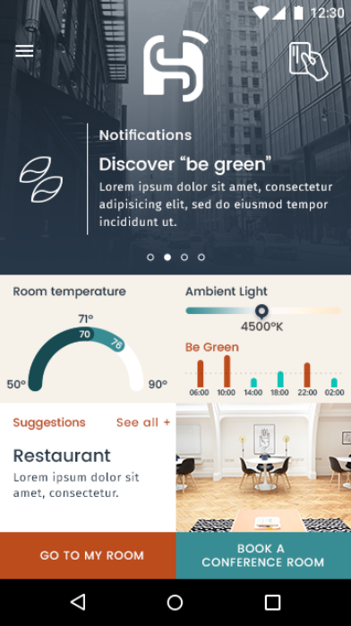
No vamos a hablar de mejoras en herramientas, aunque ….
Step | VS 2017 15.8 | VS 2019 16.0 | Diferencia
Primera Build | 01:04.20 | 00:50.13 | -21.95%
Incremental Build (Cambios en XAML) | 00:10.62 | 00:07.47 | -29.66%
Despliegue (Cambios en XAML) | 00:09.03 | 00:04.44 | -50.83%
SmartHotel Reference App
Notes:
Both

Slide 11
XAMLC

Slide 12
Compilación de XAML
XAMLC
Si defines la interfaz de usuario de la aplicación Xamarin.Forms con XAML tienes la opción de utilizar XamlCompilationOptions.
Cuenta con dos valores:
Compile.
Acelera la carga de elementos visuales.
Reduce el tamaño del paquete.
La compilación (AOT) es más larga.
Skip.
Valor por defecto para mantener retocompatibilidad.
No hay validación en tiempo de ejecución de XAML.

Slide 13
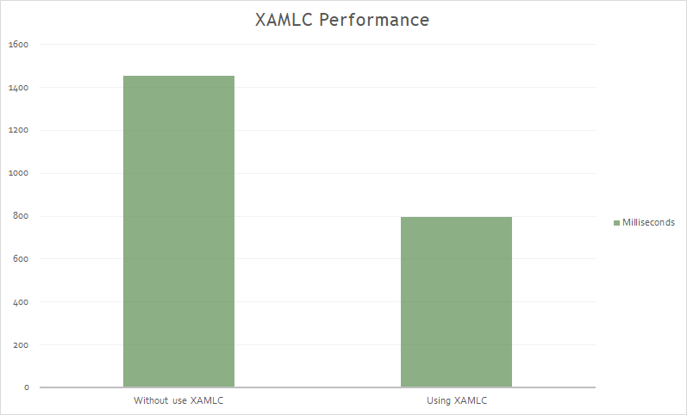
Compilación de XAML
[assembly: XamlCompilation(XamlCompilationOptions.Compile)]
Detalles:
TipCalc en Android.
JIT.
Tiempo calculado con InitializeComponent().
Tiempo medio de 5 medidas.
Oneplus 6.

Slide 14
Bindings

Slide 15

Bindings y MVVM
Binding es una características incluida en Xamarin.Forms.
Permite crear asociaciones entre una Fuente y un destino.
Permite aplicar MVVM desacoplando Modelo y Vista interponiendo una capa intermedia, la ViewModel.
Binding
Target
OneWay
BindableProperty
Propiedad pública
TwoWay
OneWayToSource
Source

Slide 16
Bindings, el funcionamiento
public abstract class BindableObject : INotifyPropertyChanged {
public event PropertyChangedEventHandler PropertyChanged;
protected virtual void OnPropertyChanged([CallerMemberName] string propertyName = null)
{
PropertyChangedEventHandler handler = PropertyChanged;
if (handler != null)
handler(this, new PropertyChangedEventArgs(propertyName));
}
//...
}
“No enlaces cosas que se pueden establecer de forma estática”
Jason Smith - Evolve 2016
Notes:
https://www.youtube.com/watch?v=RZvdql3Ev0E

Slide 17
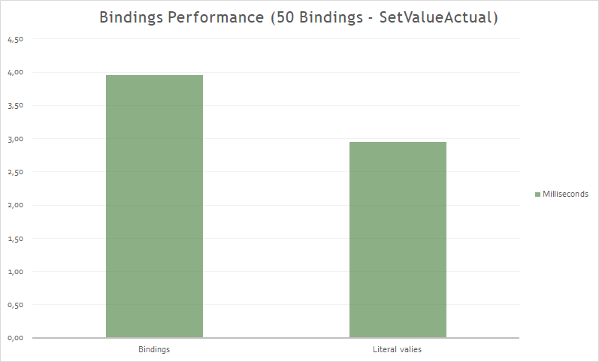
Bindings
Detalles:
El sistema de Bindings es rápido, pero tiene un costo en el rendimiento.
Los errores de enlace a datos tienen impacto en el rendimiento.
En ocasiones, evitar el enlace a datos ayuda a mejorar el rendimiento (Ejemplo: listado con celda personalizada).

Slide 18
Fast Renderers

Slide 19
Fast Renderers
¿Qué aporta?
Hablamos de cambios realizados en Xamarin.Forms con el objetivo de reducir a mínimos el número de operaciones y cálculos a realizar para renderizar el control y gestionar su tamaño y posición.

Slide 20
Pre Fast Renderers (Label)
OnLayout();
LabelRenderer
OnLayout();
ViewElementRenderer
UpdateLayout();
LabelRenderer
OnLayout();
ViewRenderer
MeasureAndLayout();
ViewRenderer

Slide 21
Post Fast Renderers (Label)
OnLayout();
LabelRenderer
OnLayout();
ViewRenderer

Slide 22
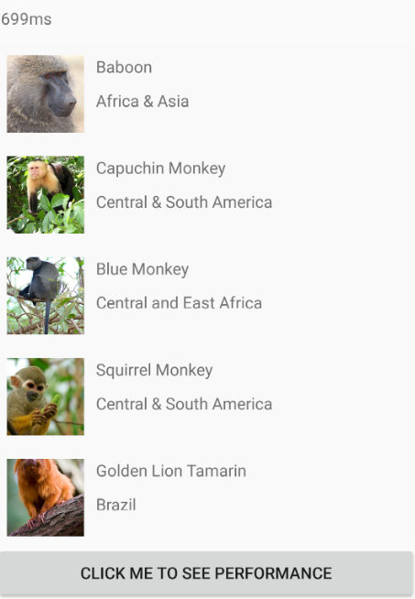
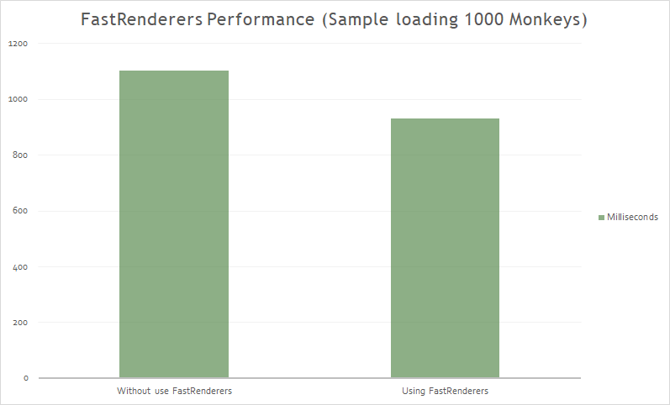
Fast Renderers
Detalles:
Tiempo de incialización y creación de la vista.
Android.
JIT.
Tiempo tomado de 5 medidas.
One Plus 6.
Se usan por defecto en Xamarin.Forms 4.0!

Slide 23
Images

Slide 24
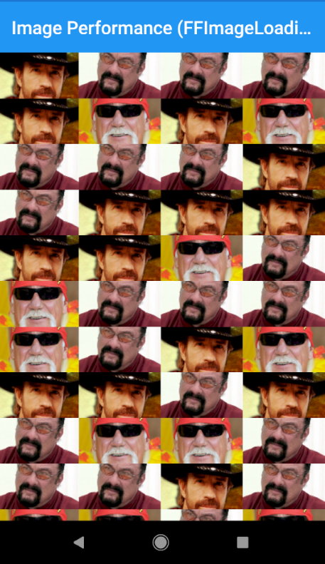
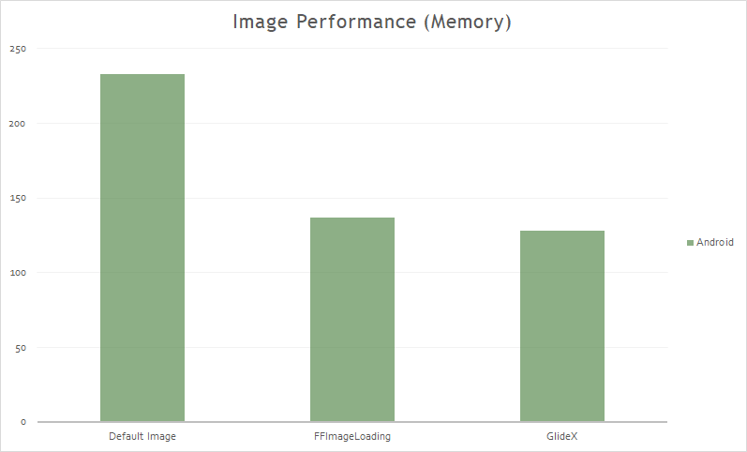
Images
Detalles:
La opción más sencilla y directa de mejorar la gestión de imágenes es usando FFImageLoading.
GlideX tiene mejor rendimiento que FFImageLoading en Android.
Gracias a IImageSourceHandler se puede personalizar que usar para la gestión de ImageSource en cada plataforma. Por ejemplo, usar FFImageLoading en iOS y GlideX en Android.
Se esta trabajando activamente en mejorar la gestión de imágenes en Xamarin.Forms. Reducción en un 15% de media en el uso de memoria en la v4.0 en comparación a v3.6.

Slide 25
IImageSourceHandler
Las claves.
Desde Xamarin.Forms 2.3.5, tenemos la interfaz IImageSourceHandler. Permite implementar ImageSource en la plataforma.
public class ImageSourceHandler : IImageSourceHandler
{
public Task<UIImage> LoadImageAsync(
ImageSource imageSource,
CancellationToken cancellationToken = new CancellationToken(),
float scale = 1)
{
return LoadUsingFFImageLoading(
imageSource, cancellationToken);
}
...
}
ExportImageSourceHandler

Slide 26
DEMO: Images

Slide 27
Layouts

Slide 28
Layout
Un Layout representa un nodo en el árbol visual.
Un Layout cuenta con propiedades y eventos que permiten definer su comportamiento.
Es el responsible de gestionar la ubicación y el tamaño de nodos secundarios.
Ejemplos: StackLayout, Grid, etc.
Page
Layout
View1
View2

Slide 29
El ciclo de vida de un Layout
La creación de un Layout en Xamarin.Forms pasa por dos fases diferentes:
Ciclo de invalidación: En el árbol visual, el ciclo de invalidación es el proceso de notificación recursivamente hacia el nodo padre.
Ciclo de Layout: Tras invalidar, se procede a la reorganización de elementos marcados como “invalidados”.

Slide 30
Ciclo de invalidación
VisualElement.
InvalidateMeasureInternal()
VisualElement.
MeasureInvalidated
Ciclo Layout
¿Es nodo raíz?
No
Si

Slide 31
Ciclo de Layout
VisualElementRenderer<T>.
OnLayout()
VisualElement.
UpdateLayout
Measure() Layout()
Por cada hijo
Layout.Children
¿nodo compuesto?
Si
No

Slide 32
Grid
El Grid organiza los elementos hijos en filas y columnas.
Permite crear estructuras complejas sin necesidad de grandes anidaciones.
El tamaño de cada fila y columna es importante, y afecta al rendimiento. Hay que cuidar la utilización de celdas y filas.

Slide 33

Consejos Grid
El Grid organiza los elementos hijos en filas y columnas.
La invalidación de una de las View hijas provoca la invalidación en cadena del árbol visual de la rejilla.
<Grid>
<Grid.RowDefinitions>
<RowDefinition Height="Auto"/>
<RowDefinition Height="Auto"/>
</Grid.RowDefinitions>
<Button
Text="Button 1"/>
<Label
Grid.Row="1"
Text="Button 2"/>
</Grid>

Slide 34
Consejos Grid
El Grid puede organizar los elementos con tamaño proporcional a la View. El Grid ignora cualquier notificación de invalidación de sus hijos.
<Grid>
<Grid.RowDefinitions>
<RowDefinition Height="*"/>
<RowDefinition Height="*"/>
</Grid.RowDefinitions>
<Button
Text="Button 1"/>
<Button
Grid.Row="1"
Text="Button 2"/>
</Grid>

Slide 35
Consejos Grid
El Grid puede organizar los elementos con tamaño fijo. El Grid ignora cualquier notificación de invalidación de sus hijos.
<Grid>
<Grid.RowDefinitions>
<RowDefinition Height="150"/>
<RowDefinition Height="150"/>
</Grid.RowDefinitions>
<Button
Text="Button 1"/>
<Button
Grid.Row="1"
Text="Button 2"/>
</Grid>

Slide 36
StackLayout
El StackLayout organiza los elementos hijos una sóla fila o columna.
Ideal para la creación sencilla y de forma rápida de forma secuencial.
CUIDADO!, puede llevar a la anidación excesiva.

Slide 37
Consejos StackLayout
El StackLayout organiza los elementos hijos una sóla fila o columna.
La invalidación de un View hijo provoca la invalidación en cadena en el árbol visual hasta el StackLayout.
<StackLayout>
<Button
Text="Button 1"/>
<Button
Text="Button 2"/>
</StackLayout>

Slide 38
RelativeLayout
El RelativeLayout organiza los elementos hijos en base a relaciones entre los diferentes elementos y el contenedor.
Ideal cuando el tamaño o el posicionamiento dbe ser dinámico y adaptarse a diferentes condiciones.
Rendimiento bajo. Alto consume de CPU.

Slide 39
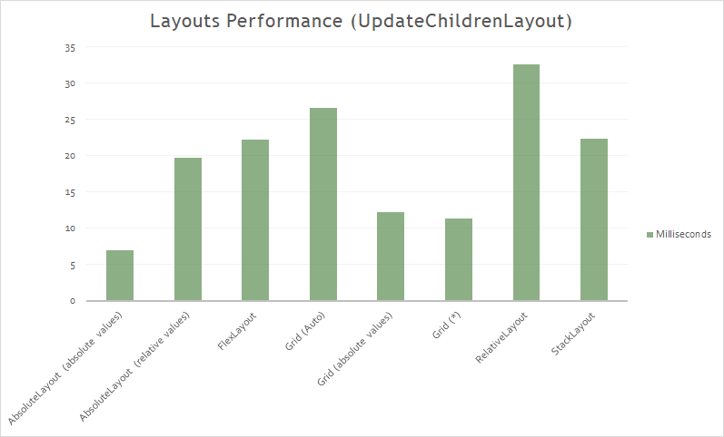
Layouts
Detalles:
No uses un StackLayout para un único hijo.
No uses un Grid cuando el StackLayout hace el trabajo.
No uses varios StackLayout cuando un Grid cumple.
RelativeLayout tiene el peor rendimiento. Alto consumo de CPU.
FlexLayout, no es el vencedor en cuanto a rendimiento aunque dada su flexibilidad y rendimiento es una opción altamente recomendada.
En caso de posicionar pudiendo usar posiciones absolutas, AbsoluteLayout no tiene rival.

Slide 40
CollectionView (& LisrtView)

Slide 41
ListView
Salto cualitativo con Xamarin.Forms 2.0 donde se añadieron opciones como la reutilización de celdas.
La reutilización de celdas viene definida por la propiedad ListViewCachingStrategy que cuenta con dos posibles valores:
RecycleElement
RetainElement
<ListView CachingStrategy="RecycleElement"/>

Slide 42
Consejos ListView
En determinadas ocasiones se requiere contenido adicional al ListView en la parte superior y/o inferior. Es recomendable utilizar las propiedades HeaderTemplate y FooterTemplate para ello.
Envolver al control ListView en un ScrollView rompe la virtualización!

Slide 43
Consejos ListView
<ScrollView>
<StackLayout>
<Label Text="Header" />
<ListView />
<Label Text="Footer" />
</StackLayout>
</ScrollView>
<ListView Header="Header" Footer="Footer">
<ListView.HeaderTemplate>
<DataTemplate>
<Label Text="{Binding .}" />
</DataTemplate>
</ListView.HeaderTemplate>
<ListView.FooterTemplate>
<DataTemplate>
<Label Text="{Binding .}" />
</DataTemplate>
</ListView.FooterTemplate>
</ListView>

Slide 44
Consejos ListView
Se recomiendo utilizer IList<T> como ItemsSource en lugar de IEnumerable.
Si se utiliza RecycleElemement, se aumenta el rendimiento eliminando el Binding de la celda y utilizano OnBindingContextChanged.
No uses un TableView si puedes utilizar un ListView.

Slide 45

CollectionView https://github.com/xamarin/Xamarin.Forms/issues/3172
Soporta layouts Horizontal/Vertical
Soporte a multiples columnas/filas de elementos
Es como una versión moderna de ListView
No es necesario usar Cells
Se usan Views y DataTemplates
Mejora considerable en el rendimiento.

Slide 46
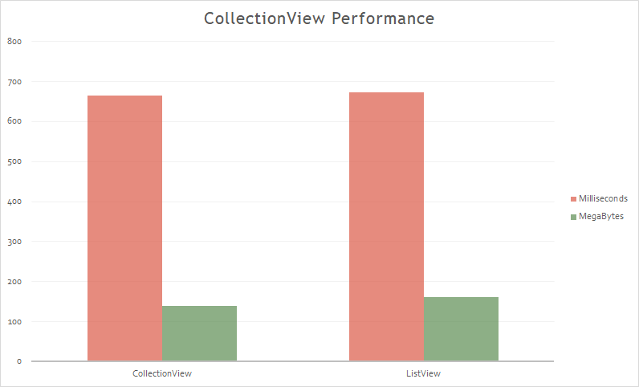
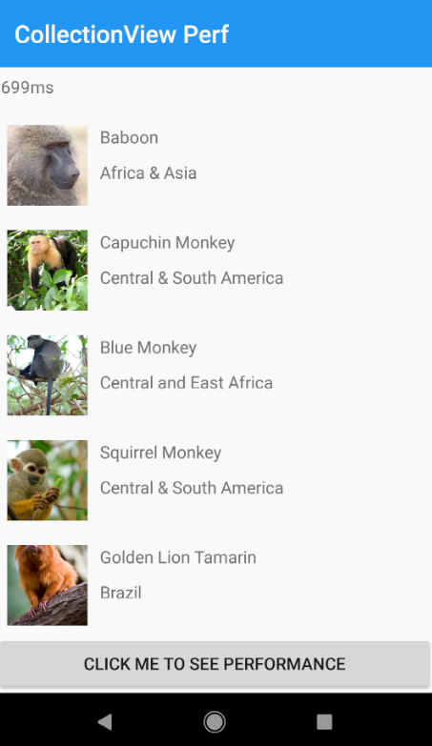
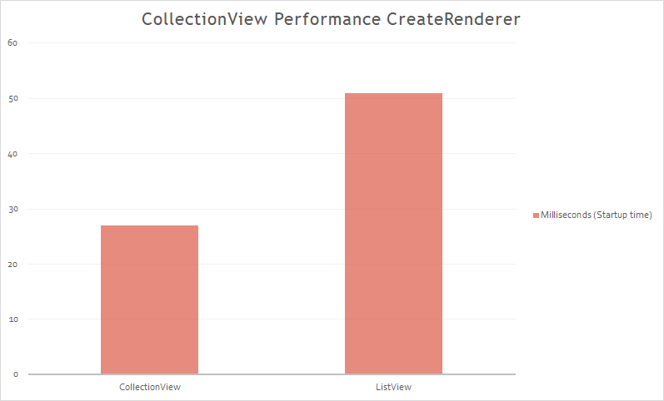
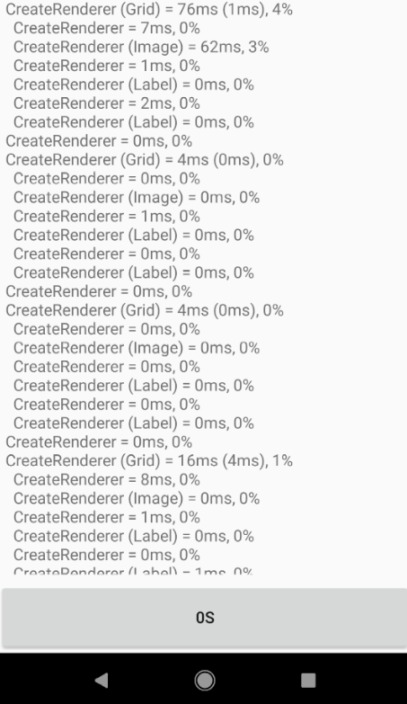
CollectionView
Detalles:
Media de 5 medidas.
La gestión de celdas es mucho más eficiente en CollectionView, es la clave.
El consumo de memoria es inferior al usar CollectionView con respecto a ListView.
Los tiempos necesarios para renderizado de celdas, es más óptimo en CollectionView.
Tras medir también el tiempo de arranque de la App, es también ligeramente mejor en CollectionView.

Slide 47
Visual

Slide 48
Visual
Actualmente, muchas aplicaciones se ven a nivel estético exactamente igual en todas las plataformas. En Xamarin.Forms, para conseguir este resultado, en ocasiones hacen falta Custom Renders o efectos (código específico de plataforma) para conseguirlo.
Por ese motivo, llega una nueva opción para conseguir la misma interfaz de usuario en diferentes plataformas sin necesidad de requerir tanto a Custom Renders o efectos.

Slide 49
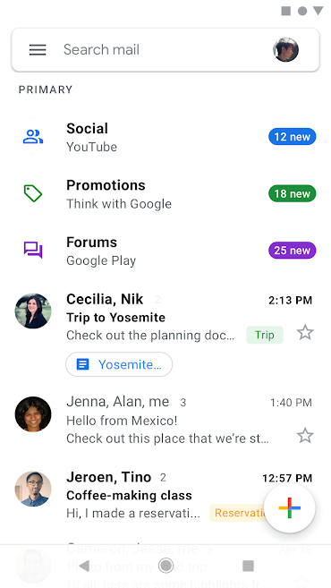
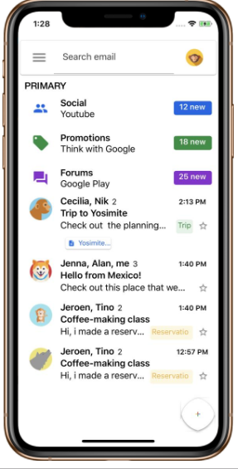
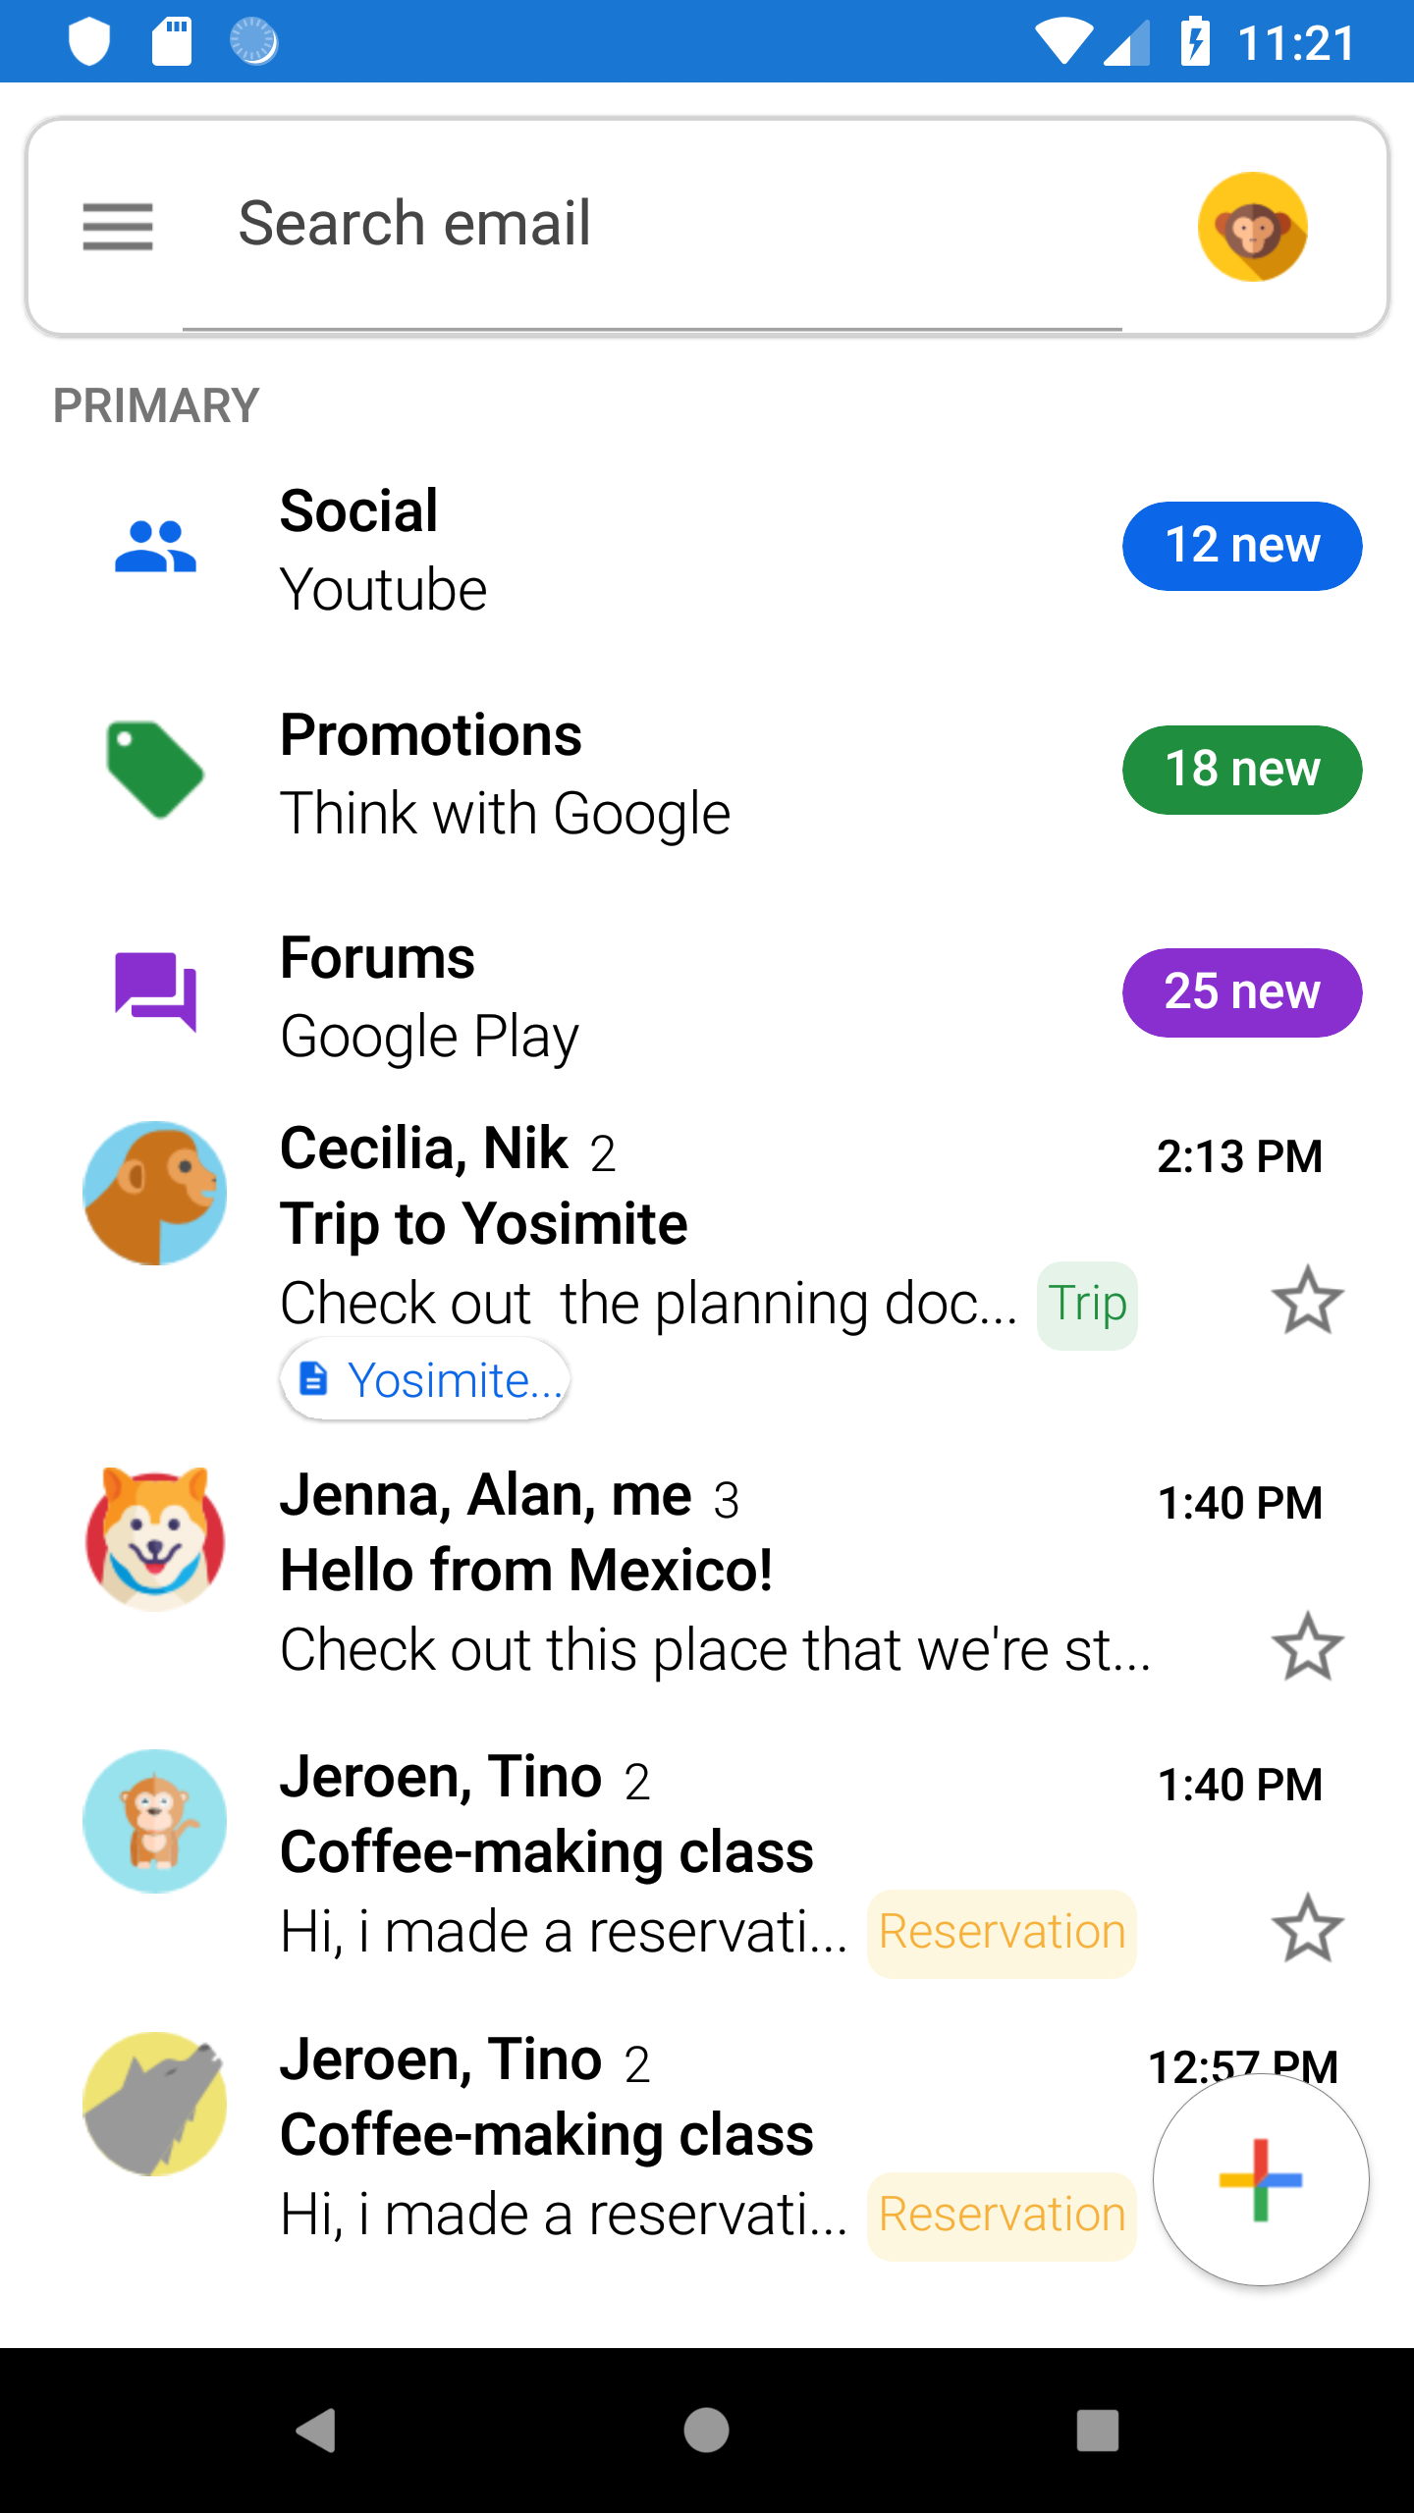
Visual con Material Design
Original - Gmail
Notes:
Miguel

Slide 50
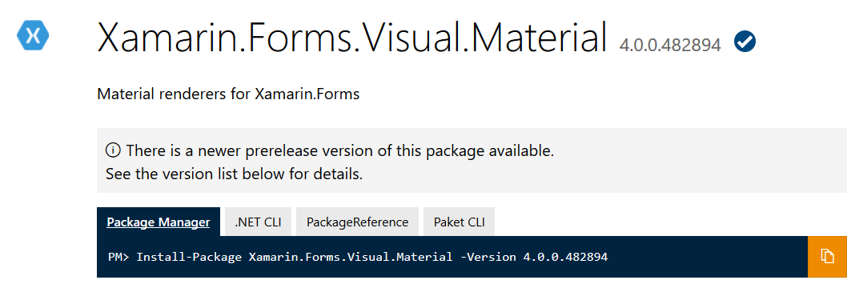
¿Cómo usar Visual?
FormsMaterial.Init();
<ContentPage Visual=“Material”>
…
</ContentPage>
Los valores posibles de la propiedad Visual:
Default : indica que la vista debe presentarse mediante el representador predeterminado.
MatchParent : indica que la vista debe utilizar el representador mismo como su elemento primario directo.
Material : indica que la vista debe representar con un procesador de material.
Notes:
https://www.youtube.com/watch?v=RZvdql3Ev0E

Slide 51
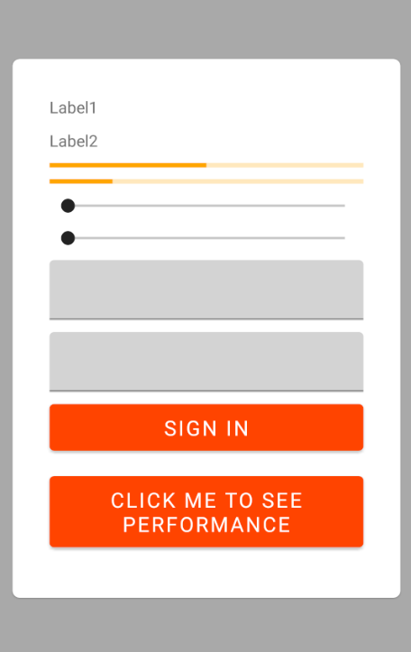
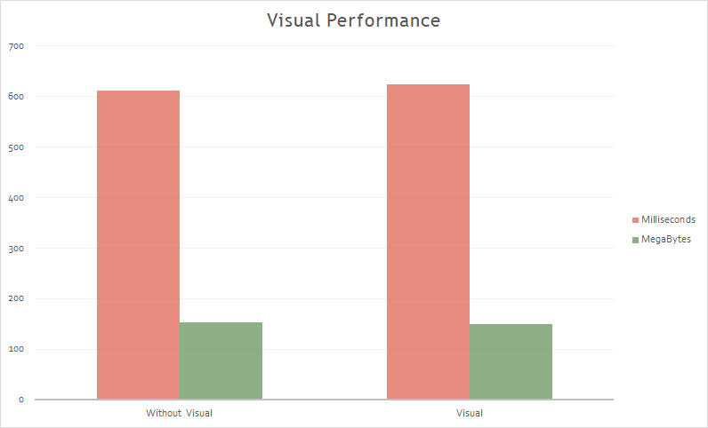
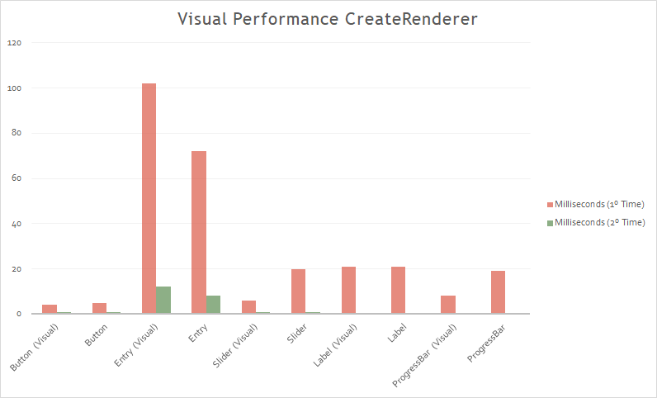
Visual
Detalles:
Media de 5 medidas.
Todos los renderers de Visual son Fast Renderers.
Los renderers de Visual tienen un rendimiento general mejor que los de por defecto (salvo el Entry).
La gestión de recursos (eventos, dependencias, etc.) es mejor en los renderers en Visual, impacta en el consumo de memoria. Mejor con Visual.

Slide 52
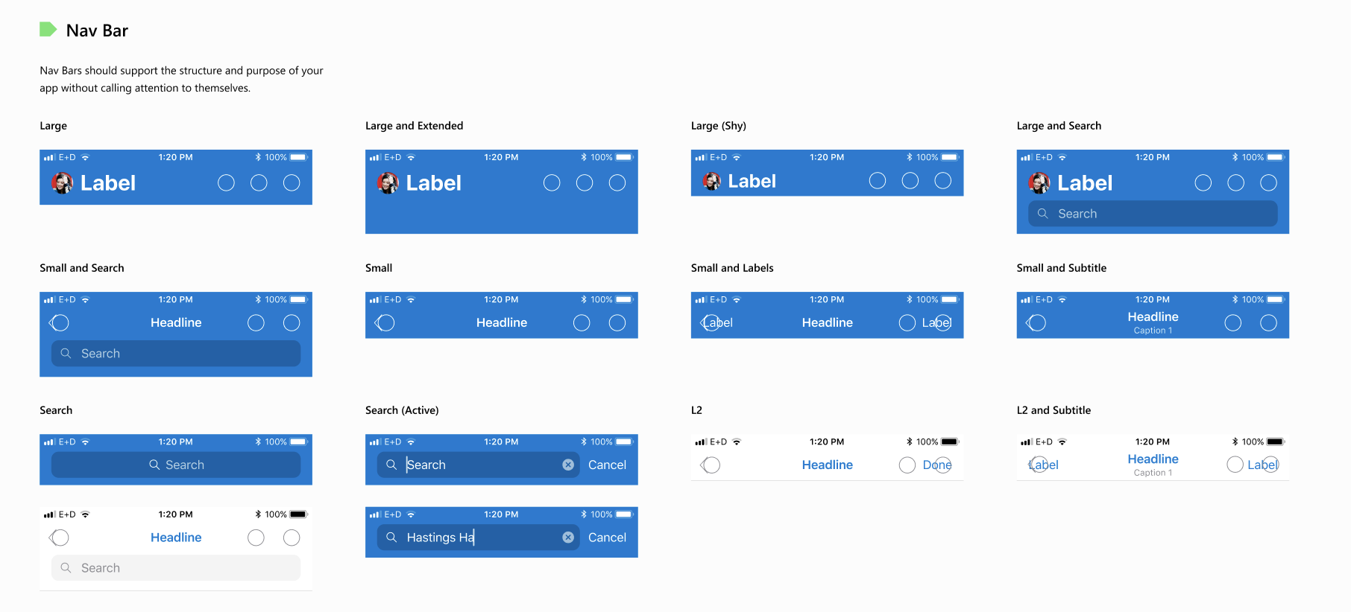
Pronto: Visual con Fabric
Notes:
Miguel

Slide 53
DEMO: Visual

Slide 54
Shell

Slide 55
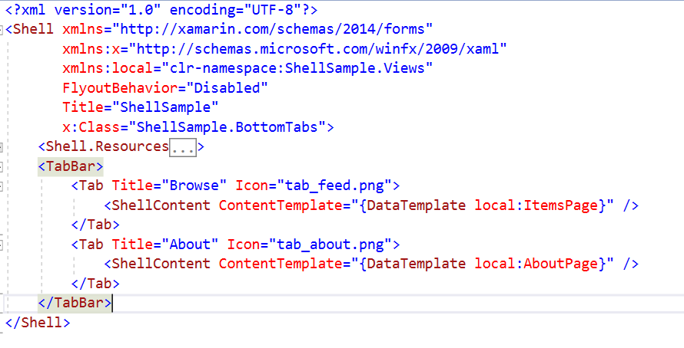
Introducción a Xamarin.Forms Shell
Facilita la creación de la estructura de la aplicación
Un lugar común donde describir la estructura de la aplicación.
Servicio de navegación con deep linking.
Gestión de búsquedas integradas.
Notes:
Miguel ->James

Slide 56
Xamarin.Forms Shell
Mejor rendimiento
Facilitar crear Layouts complejos
Navegación con Flyout y pestañas
URL routed navigation, deep linking
Mejoras en la navegación, gestion de navegar atrás
Search handler
Snackbar
Bottom Sheet
Floating Action Button
Left Bar Button
Screen segues
Transiciones de páginas
Nueva API de gestos
Además de todo lo que ya era posible con Xamarin.Forms antes

Slide 57
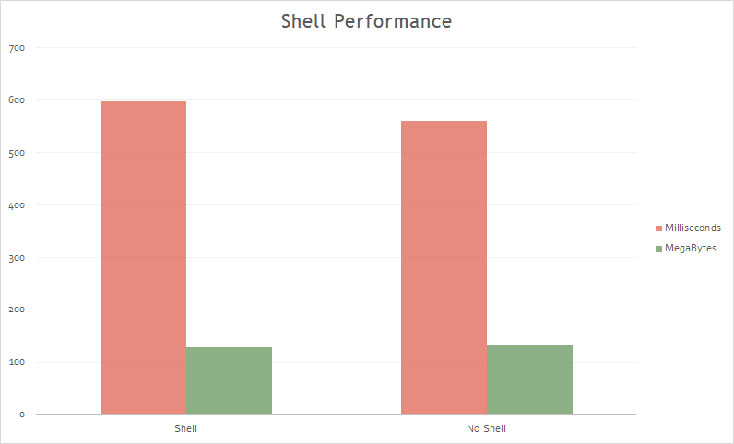
Shell
Detalles:
Datos tomados de 5 medidas en Android.
Rendimiento mejor en iOS que en Android.
Shell tiene un consumo de memoria medio más bajo.
El tiempo de arranque es ligeramente mejor en iOS y a su ves ligeramente peor en Android que sin usar Shell.

Slide 58
Startup

Slide 59
Startup
La opción compilación AOT habilita la compilación Ahead Of Time de los ensamblados. Cuando esta opción está habilitada, la sobrecarga de inicio Just-In-Time (JIT) se minimiza al precompilar ensamblados antes del tiempo de ejecución. El código nativo resultante se incluye en el paquete (APK) junto con los ensamblados sin compilar. Esto da como resultado un tiempo de inicio de la aplicación más reducido, pero a costa de tamaños APK más grandes.
A costa de tiempos de compilación más lentos, el compilador de optimización de LLVM debe crear un código compilado más pequeño y rápido.

Slide 60
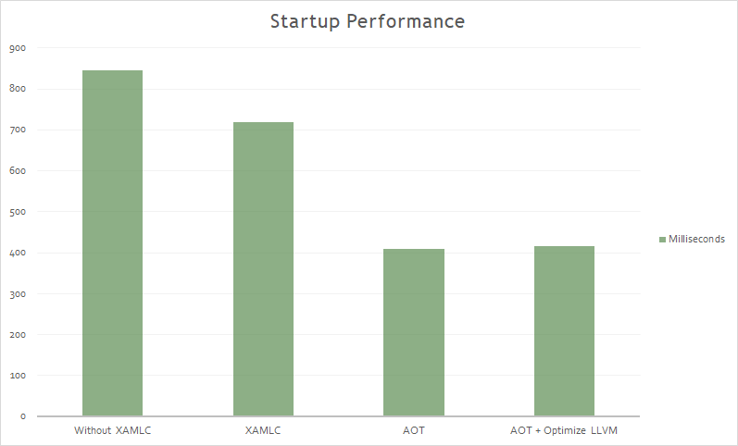
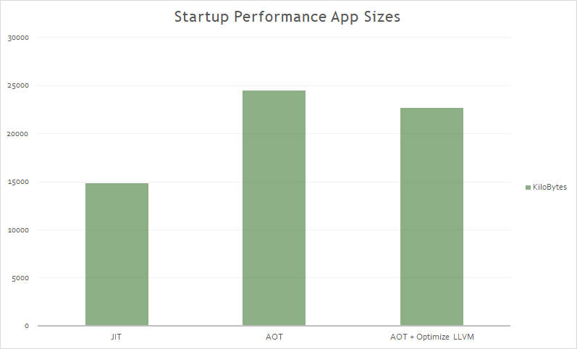
Startup (tiempo de arranque)
Detalles:
AOT reduce casi a la mitad el tiempo de arranque!.
AOT incrementa el tamaño del paquete!.
La optimización LLVM tiene un ligero impacto en el tiempo de arranque, aunque nos ayuda a tener un paquete más ligero.

Slide 61
DEMO: Startup

Slide 62
Peticiones Http

Slide 63
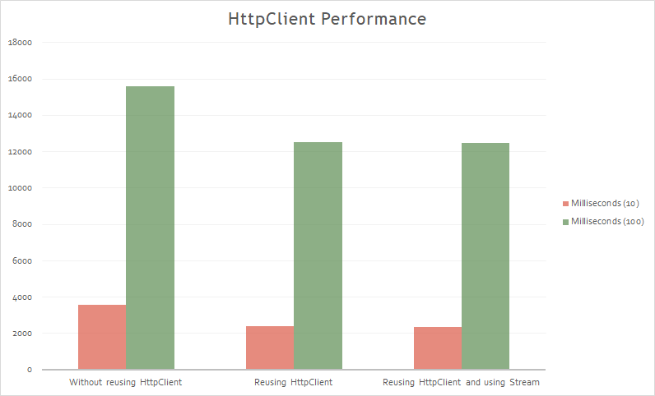
Peticiones Http
Detalles:
La reutilización de HttpClient nos ayuda a reducir drásticamente los tiempos. Esto se debe a que segregará las cosas de las que cada servidor puede depender, como las cookies o DefaultRequestHeaders.
Un error común al trabajar con HttpClient es descargar el contenido del Json en una cadena. El problema es que esto crea una cadena de todo su documento JSON innecesariamente. Impacta en el tiempo y la memoria a utilizar. Usar Streams directamente.
Usar GZIP siempre que sea posible.
Usar Xamarin's Native HttpMessageHandlers.

Slide 64
Otros

Slide 65
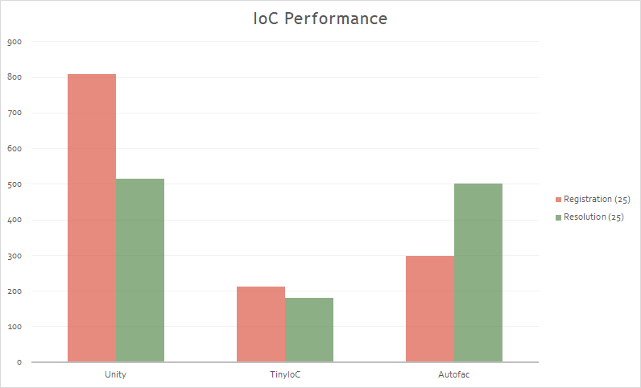
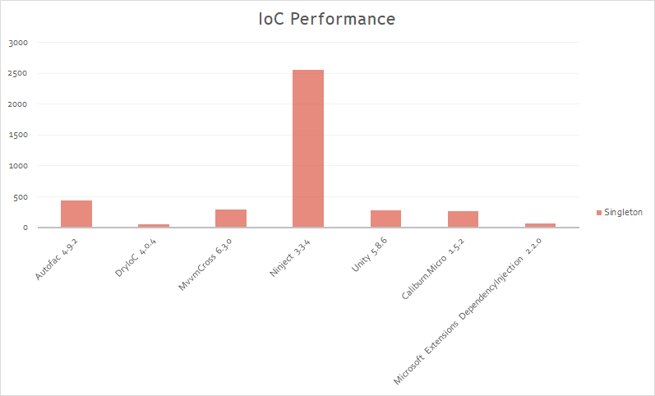
IoC
Detalles:
Valor tomado de la media de 5 medidas.
Aunque con limitaciones, DependencyService de Xamarin.Forms tiene un rendimiento muy bueno.
Entre las librerías más utilizadas, TinyIoC o DryIoC entre otras destaca como una de las más rápidas.

Slide 66
Custom Renderers
protected override void OnElementChanged (ElementChangedEventArgs<NativeListView> e)
{
base.OnElementChanged (e);
if (Control == null) {
// Instantiate the native control
}
if (e.OldElement != null) {
// Unsubscribe from event handlers and cleanup any resources
}
if (e.NewElement != null) {
// Configure the control and subscribe to event handlers
}
}

Slide 67
Compresión de Layout
Layout Compression permite indicar elementos con anidamiento innecesario y optar a no crear layout. Con esta opción habilitada los layouts se optimizarán en tiempo de compilación permitiendo obtener un mejor rendimiento en tiempo de ejecución.
Layout Compression elimina layouts encargados de gestionar aspectos como gestos, etc. Si tu Layout utiliza las propiedades Rotation, Scale, TranslationX o TranslationY (entre otras), no es un buen candidato.
<Grid
CompressedLayout.IsHeadless="true">
</Grid>

Slide 68
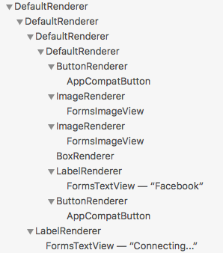
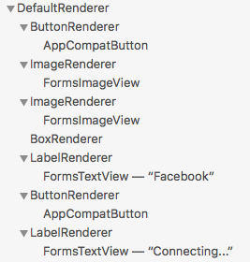
Compresión de Layout
<ContentView ...>
<StackLayout>
<StackLayout ...>
<AbsoluteLayout ...>
<Button ... />
<Image ... />
<Image ... />
<BoxView ... />
<Label ... />
<Button ... />
</AbsoluteLayout>
</StackLayout>
<Label ... />
</StackLayout>
</ContentView>
17 views
14 views (8 utilizando
Fast Renderers)

Slide 69
Recuerda!
Muchos de los puntos vistos os daran pequeñas mejoras en el rendimiento. No hay “líneas mágicas”, hablamos de un “suma y sigue”.
Cambio a cambio si se consiguen resultados.

Slide 70
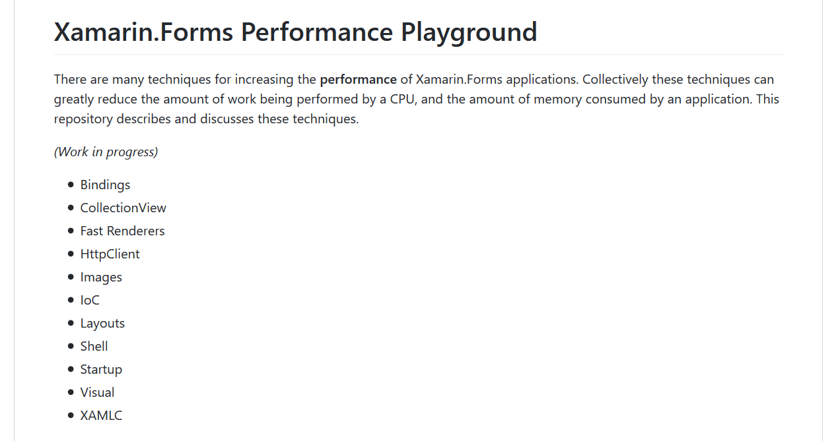
Código
https://github.com/jsuarezruiz/xamarin-forms-perf-playground
Detalles:
Más de una docena de ejemplos.
Varios Profilers para medir tiempo de arranque, memoria consumida, jerarquía de elementos, etc.
Xamarin.Forms incluye Profiler en v4.2 https://github.com/xamarin/Xamarin.Forms/pull/6087/files

Slide 71
Preguntas & Respuestas

Slide 72

One more thing
Concurso.
Al final del evento habrá un concurso. ¡No te lo pierdas!.
Entre todos los tweets del evento relacionados con la charla, sortearemos una licencia de:
LiveXAML www.livexaml.com
Aurora Controls www.auroracontrols.app
MFractor www.mfractor.com

